Slide 1
DANA MIŇOVÁ
Skills of the Future
30. 11. 2022
Notes:
Rozanimované

Slide 2
U NÁS TI ENERGIA CHÝBAŤ NEBUDE
Zn.: Len pre odvážnych
Výroba tepla, teplej vody, ale aj chladu je náš core business.
Našou ambíciou je stať sa vlajkovou loďou v energetických službách a byť prvou voľbou (pre všetkých). Aj pre tých, ktorí majú pozitívnu energiu a odvahu skúsiť sa plaviť s nami.
Notes:
Rozanimované

Slide 3
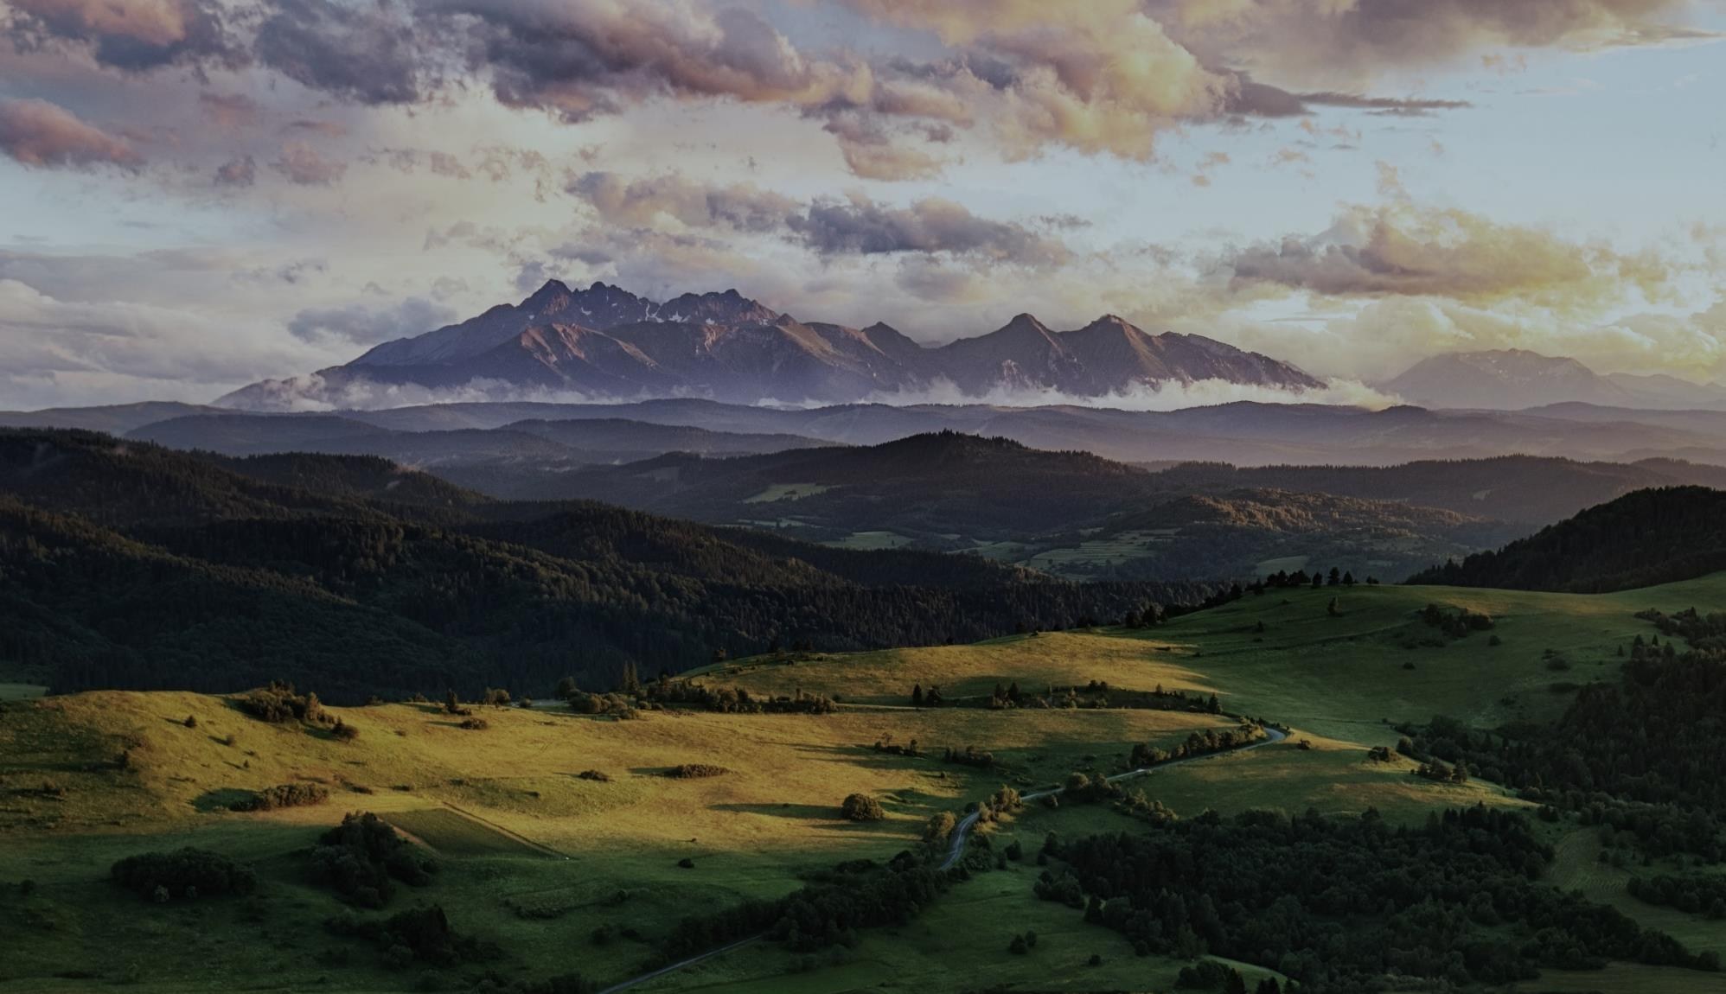
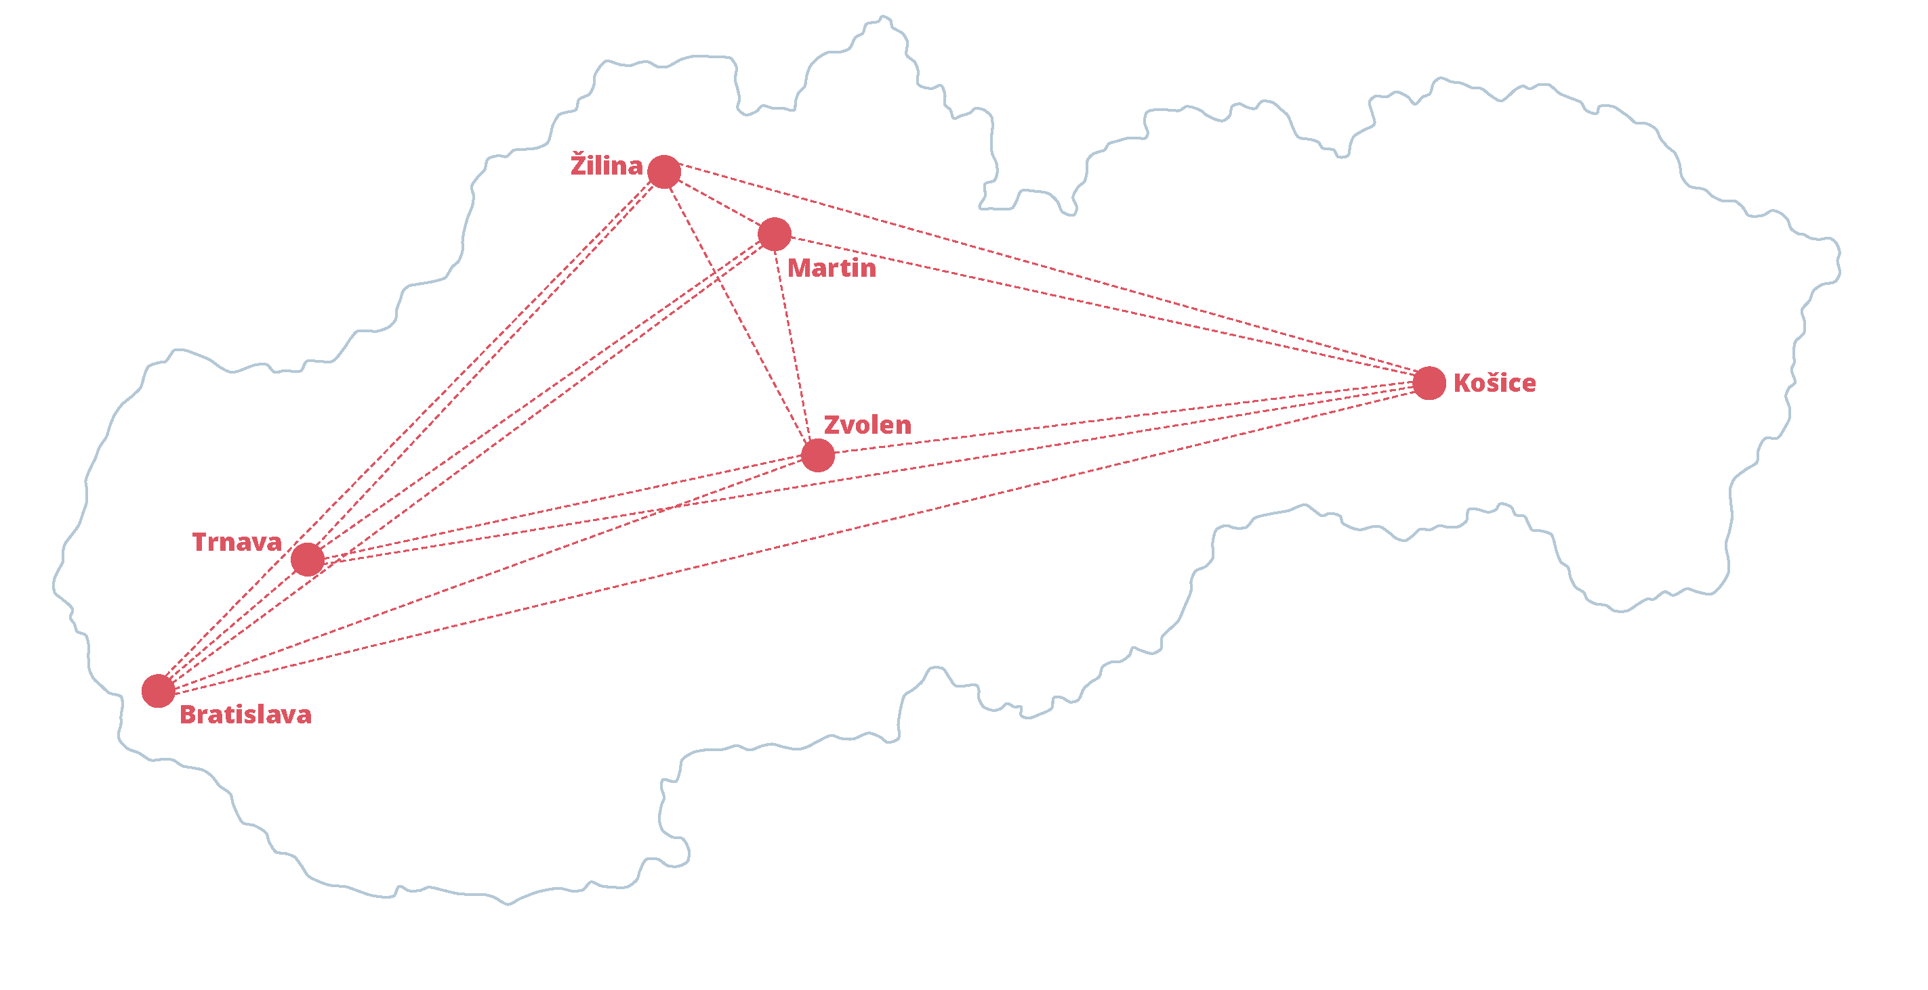
MH Teplárenský holding, a.s. (MHTH) vznikol 23. júla 2020 ako nový model riadenia skupiny šiestich štátnych teplární. Fúzia teplárenských spoločností
do jedného subjektu prebehla k 1. 5. 2022.
Prepojil a zefektívnil fungovanie štátnych teplární na riadiacich, administratívnych aj výrobných úrovniach.

Slide 4
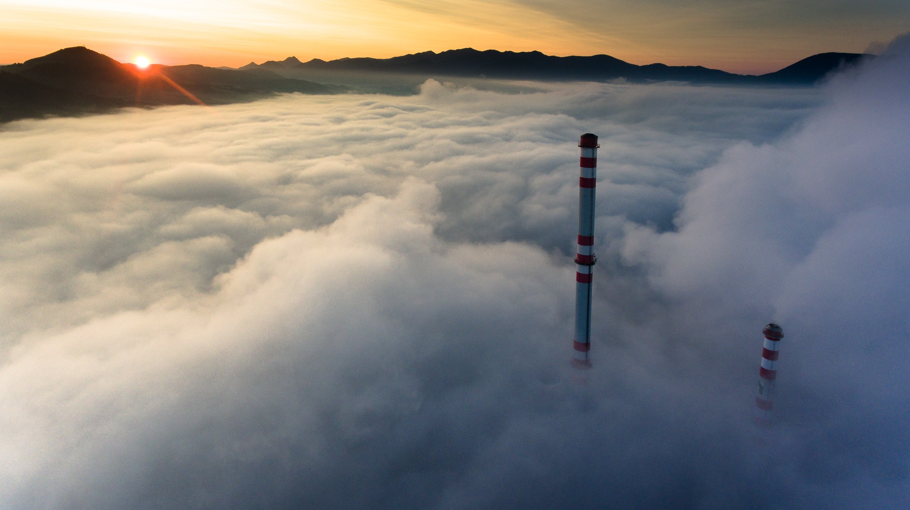
^{46 %}
³²⁰ ⁰⁰⁰
¹ ⁰⁰⁰ ⁰⁰⁰
^{23 %}
Notes:
320 000 domacnosti, milion obyvatelov Slovenska, 23% podiel na celkovom trhu tepla, 46% podiel na trhu CZT
4

Slide 5



POSLANIE
VÍZIA
Vytvárame férové partnerstvá pre váš komfort
^{a budúcnosť}
^{MHTH - vlajková loď}
^{v energetických službách}
^{a prvá voľba pre všetkých}
Notes:
5

Slide 6


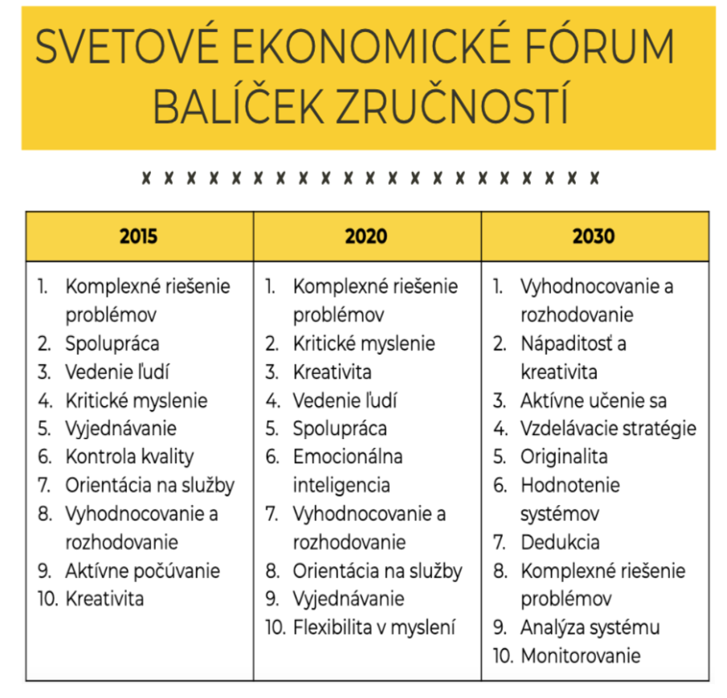
Mr./Ms. Ideal of the Future
Kreativita
EQ
Analytické (kritické) myslenie
Chuť aktívne sa učiť a rásť
Úsudok a rozhodovanie
Medziľudské komunikačné schopnosti
Líderske schopnosti
Rozmanitosť a kultúrna inteligencia
Technologické zručnosti
Nebáť sa zmeny

Slide 7











Slide 8

Energetika je COOL
Má celospoločenský presah, má zmysel
Je tradícia a stabilita, je istota a vízia budúcnosti
Inovuje, hľadá alternatívne & obnoviteľné zdroje
Osobný rozvoj a kariérny rast
Spája osobnú zodpovednosť & zdravý sedliacky rozum
Funguje stavovská hrdosť v prepojení s tímovosťou

Slide 9
U NÁS COOL JE NAOZAJ COOL
(V POHODE, CHLADNÝ, ĽAHKÝ, SVIEŽI)
Vedenie skúsenými mentormi - ako expert, ako majster, manažér, COOL líder
COOL je náš biznis – vyrábame teplo,
chlad i elektrinu.
Potrebujeme COOL ľudí, preto do nich investujeme
Dôležitý je charakter
a chuť učiť sa. Otvorená myseľ, COOL pohľad na dianie vo firme i svete.
Záleží nám na našom renomé, komunikujeme otvorene, COOL a zároveň
s rešpektom.
Sledujeme COOL trendy,
inovujeme, investujeme
do nových technológií,
do vzdelávania,
do rozvoja
Prinášame COOL zelené
riešenia, pretože sme zodpovední. Rešpekt
a tolerancia.
Notes:
Povedat o poziciach – elektrikar, automatizer, strojník, zámočník, riadiace IS/OT

Slide 10
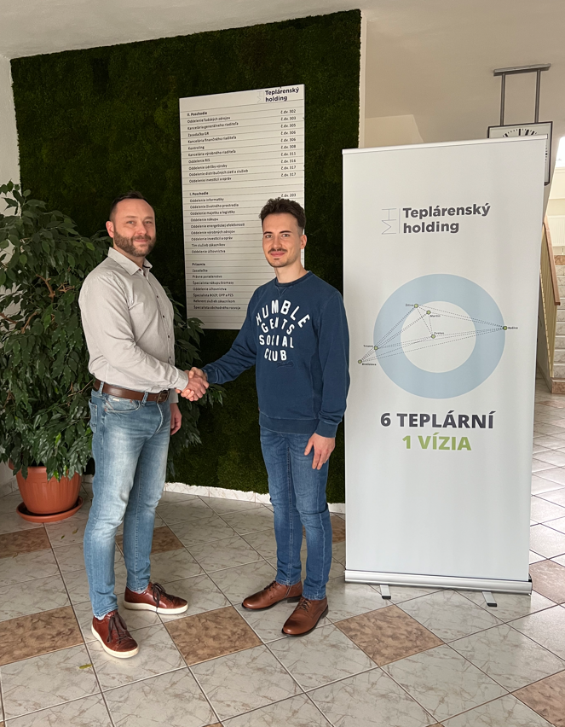

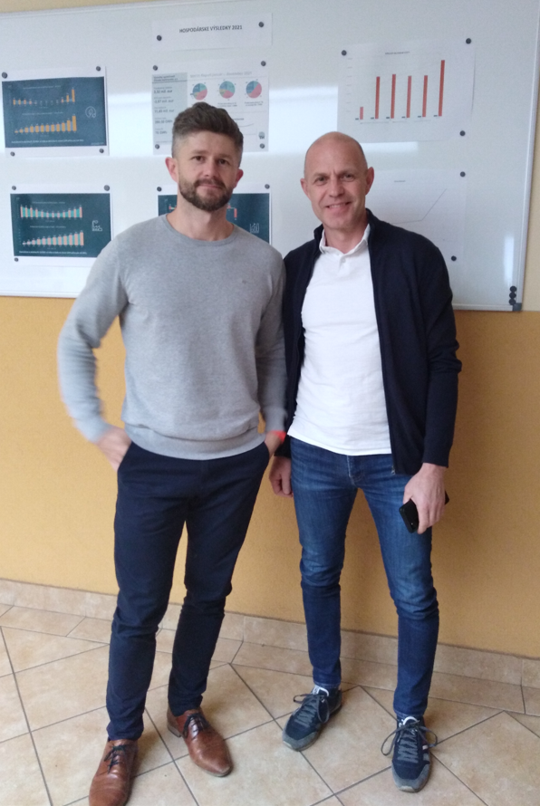
ĎAKUJEME
ZA POZORNOSŤ
Notes:
Logo animované

